Slide 1
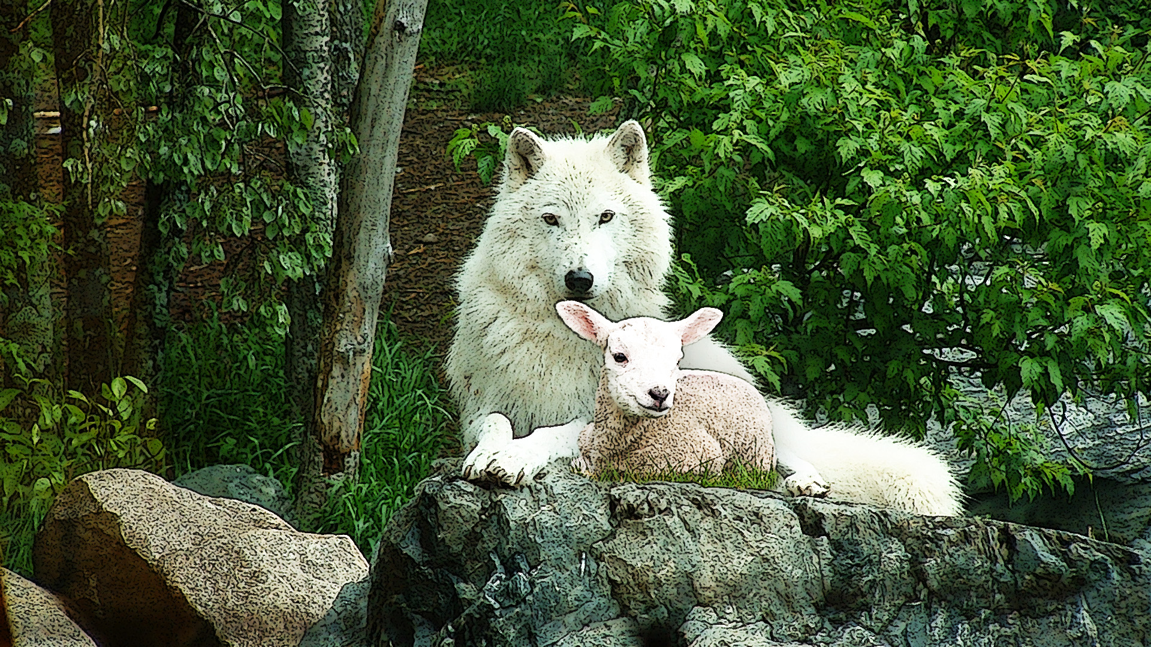
القسم الثاني عشر
سفر الرؤيا
الملك قادم

Slide 2
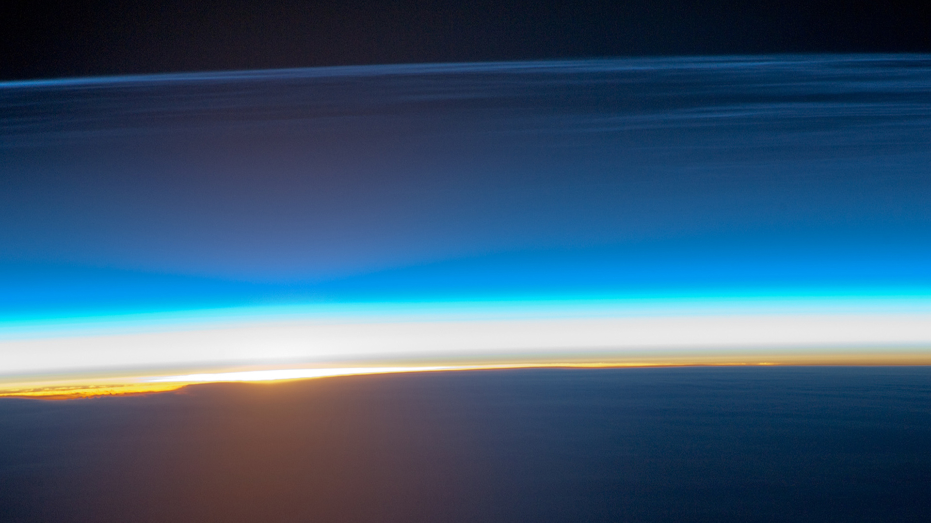
قصة الكتاب المقدس:
فهم الكتاب المقدس من سفر التكوين إلى الرؤيا
تُدَّرس من قبل كلية دالاس اللاهوتية • تستخدم بإذن تم الرفع بواسطة د. ريك غريفيث •الهيئة الإنجيلية الثقافية-الأردن. ملفات بعدة لغات للتنزيل المجاني على BibleStudyDownloads.org

Slide 3
5-12-5-5-12
4-1-21-1

Slide 4
5-12-5-5-12
العهد القديم
P______________
H___________
P____________
M________ P_____________
M________ P_____________
5 books
12 books
5 books
5 books
12 books
P______________
H___________
P____________
M________ P_____________
M________ P_____________
5 books
12 books
5 books
5 books
12 books
أسفار موسى الخمسة | الأسفار التاريخية | الأسفار الشعرية | أسفار الأنبياء الكبار | أسفار الأنبياء الصغار
5 كتاب | 12 كتاب | 5 كتاب | 5 كتاب | 12 كتاب
Notes:
يحتوي العهد القديم على 5 أقسام بطولين - إما 5 أو 12 كتاباً.

Slide 5
4-1-21-1
العهد الجديد
P______________
H___________
P____________
M________ P_____________
M________ P_____________
5 books
12 books
5 books
5 books
12 books
P______________
H___________
P____________
M________ P_____________
M________ P_____________
5 books
12 books
5 books
5 books
12 books
الأناجيل | التاريخ | رسائل | نبوة
4 كتاب | 1 كتاب | 21 كتاب | 1 كتاب
Notes:
نحن في طريقنا إلى العهد الجديد حيث سيتم تطبيق جهاز الذاكرة 4-1-21-1 الخاص بنا.

Slide 6
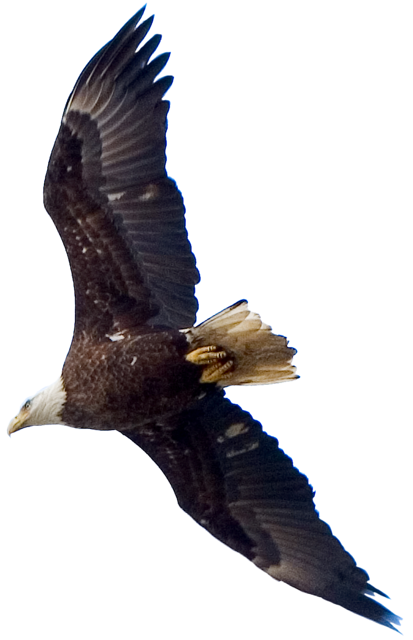
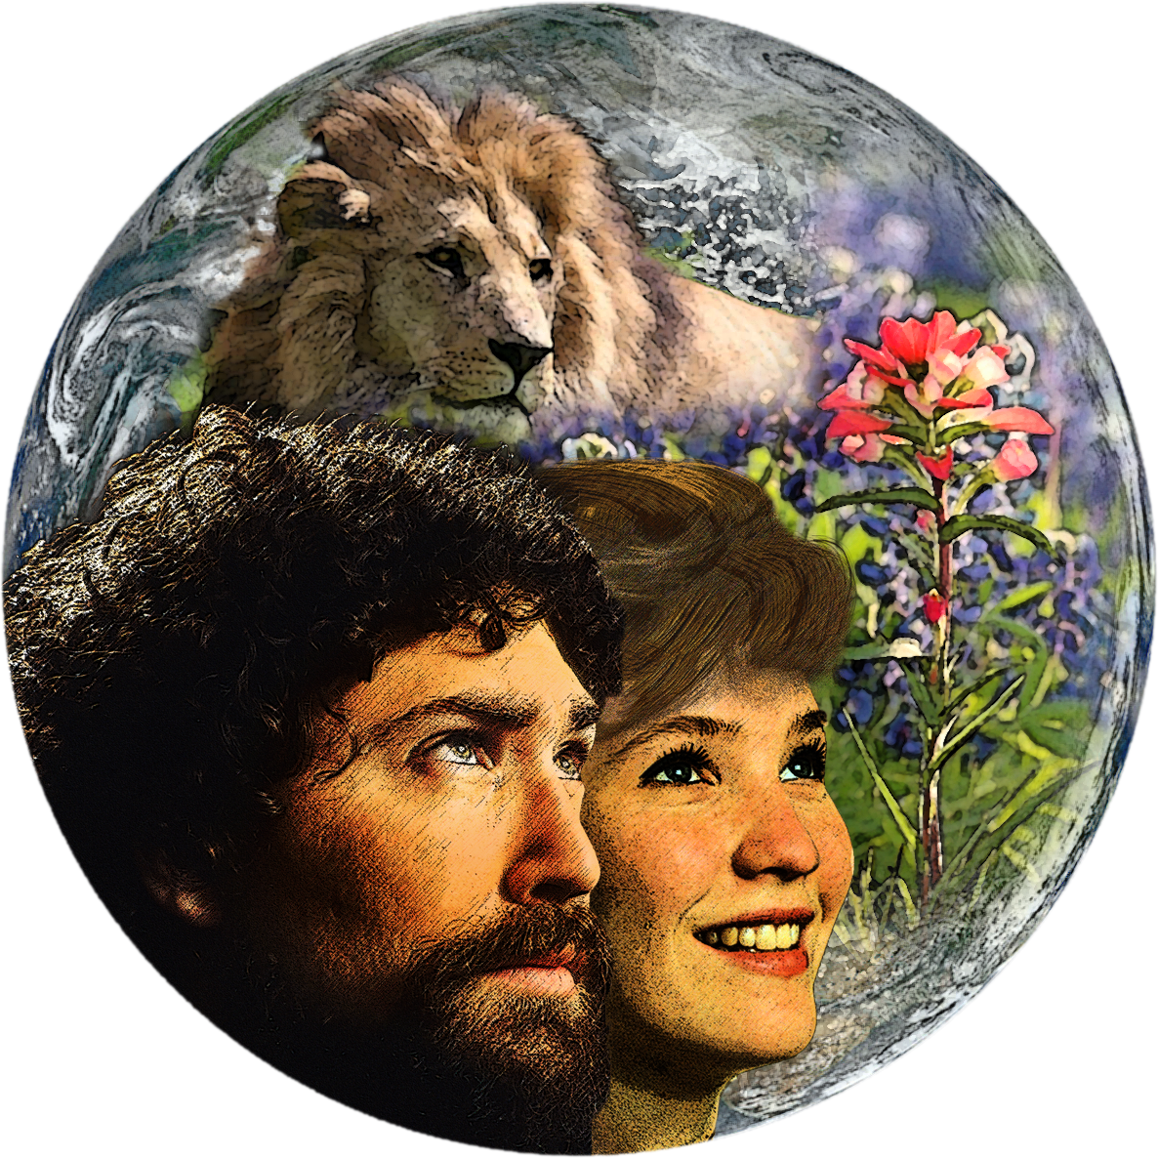
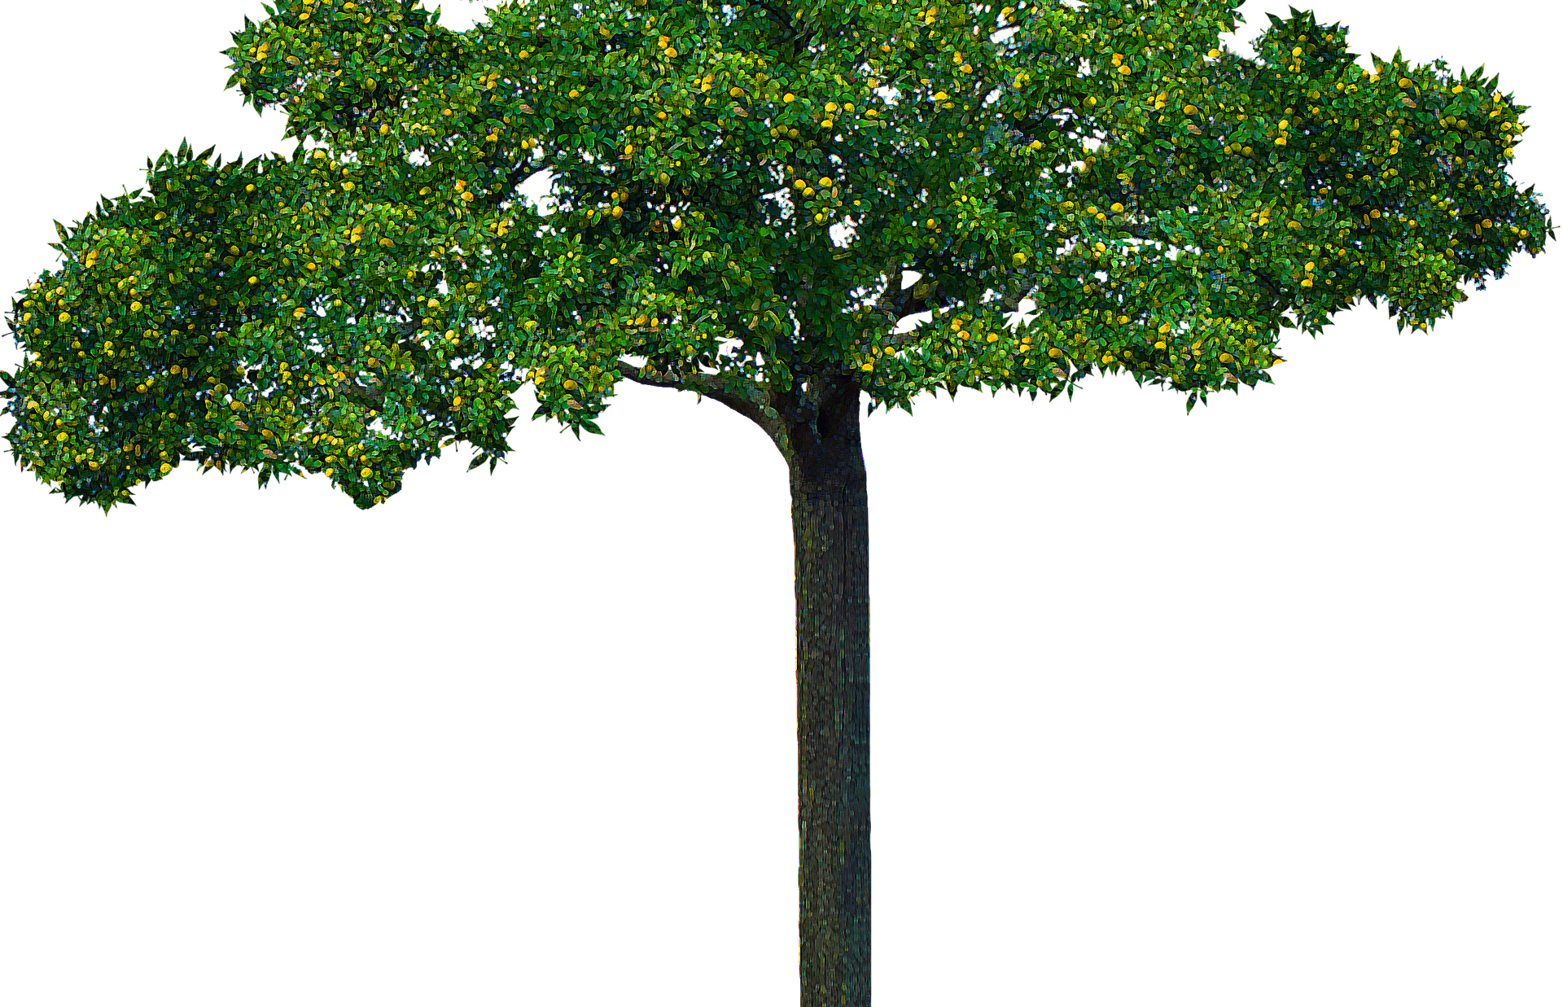
الخلق
Notes:
لكن ماذا يحدث في أول 5 كتب العهد القديم؟
يبدأون بالخلق، حيث صنع الله كل ما يمكننا رؤيته اليوم.
أعطانا الله خيارًا للطاعة أو العصيان، خشية أن نكون روبوتات.
لقد فعل ذلك من خلال إعطاء شجرة ثم إخبارهم بعدم تناول الطعام منها.

Slide 7
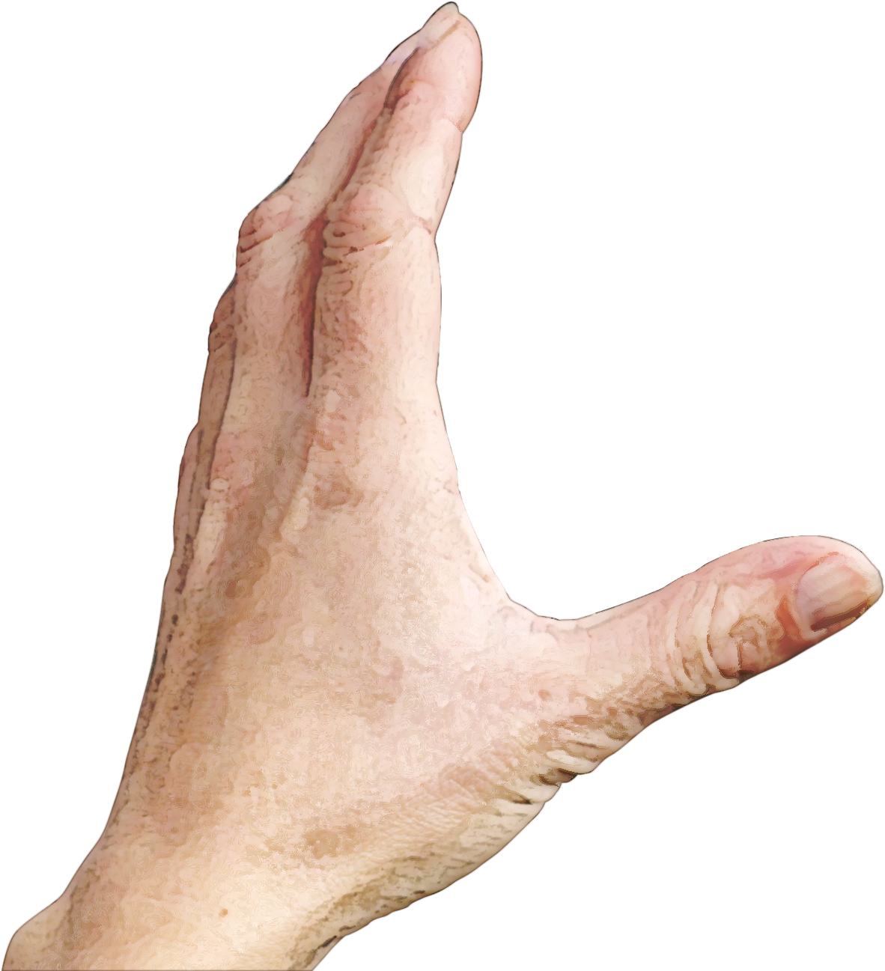
المشكلة
Notes:
المشكلة؟ سقط الشيطان من السماء وأغرهم كثعبان.
للأسف، اختاروا الفاكهة وأكلوها، مما جلب الخطيئة والموت إلى العالم.

Slide 8
المشكلة
Notes:
لكن إلهنا المحب رفض ترك الإنسان في وضعه اليائس.

Slide 9
الحل: إله العهد
Notes:
كان حل الله هو عقد عهد أو وعد مع الإنسان.
عقد عهداً مع رجل يدعى إبراهيم لإعادة الإنسان لنفسه.

Slide 10
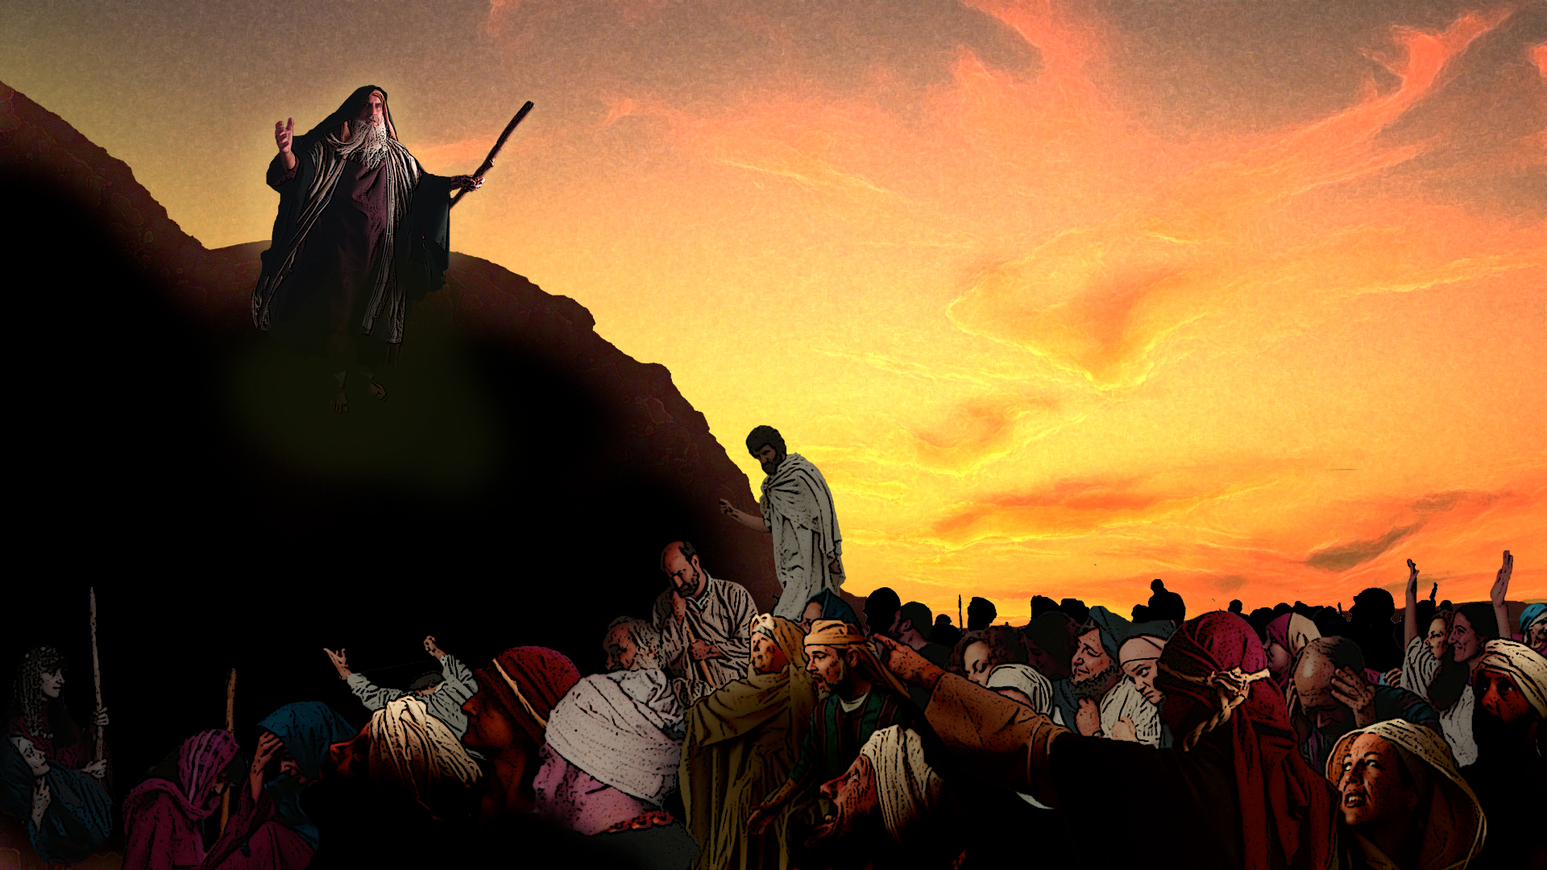
وعود العهد
Notes:
كانت وعود عهد الله هي جعل أمة إسرائيل من إبراهيم.
ومع ذلك، انتهى الأمر بإسرائيل إلى الاستعباد في مصر لمدة 400 عام حتى موسى.

Slide 11
وعود العهد
Notes:
لكن الله أخرج إسرائيل بأعجوبة من مصر.
كما مسح دأود ليكون ملكه على الأمة.

Slide 12
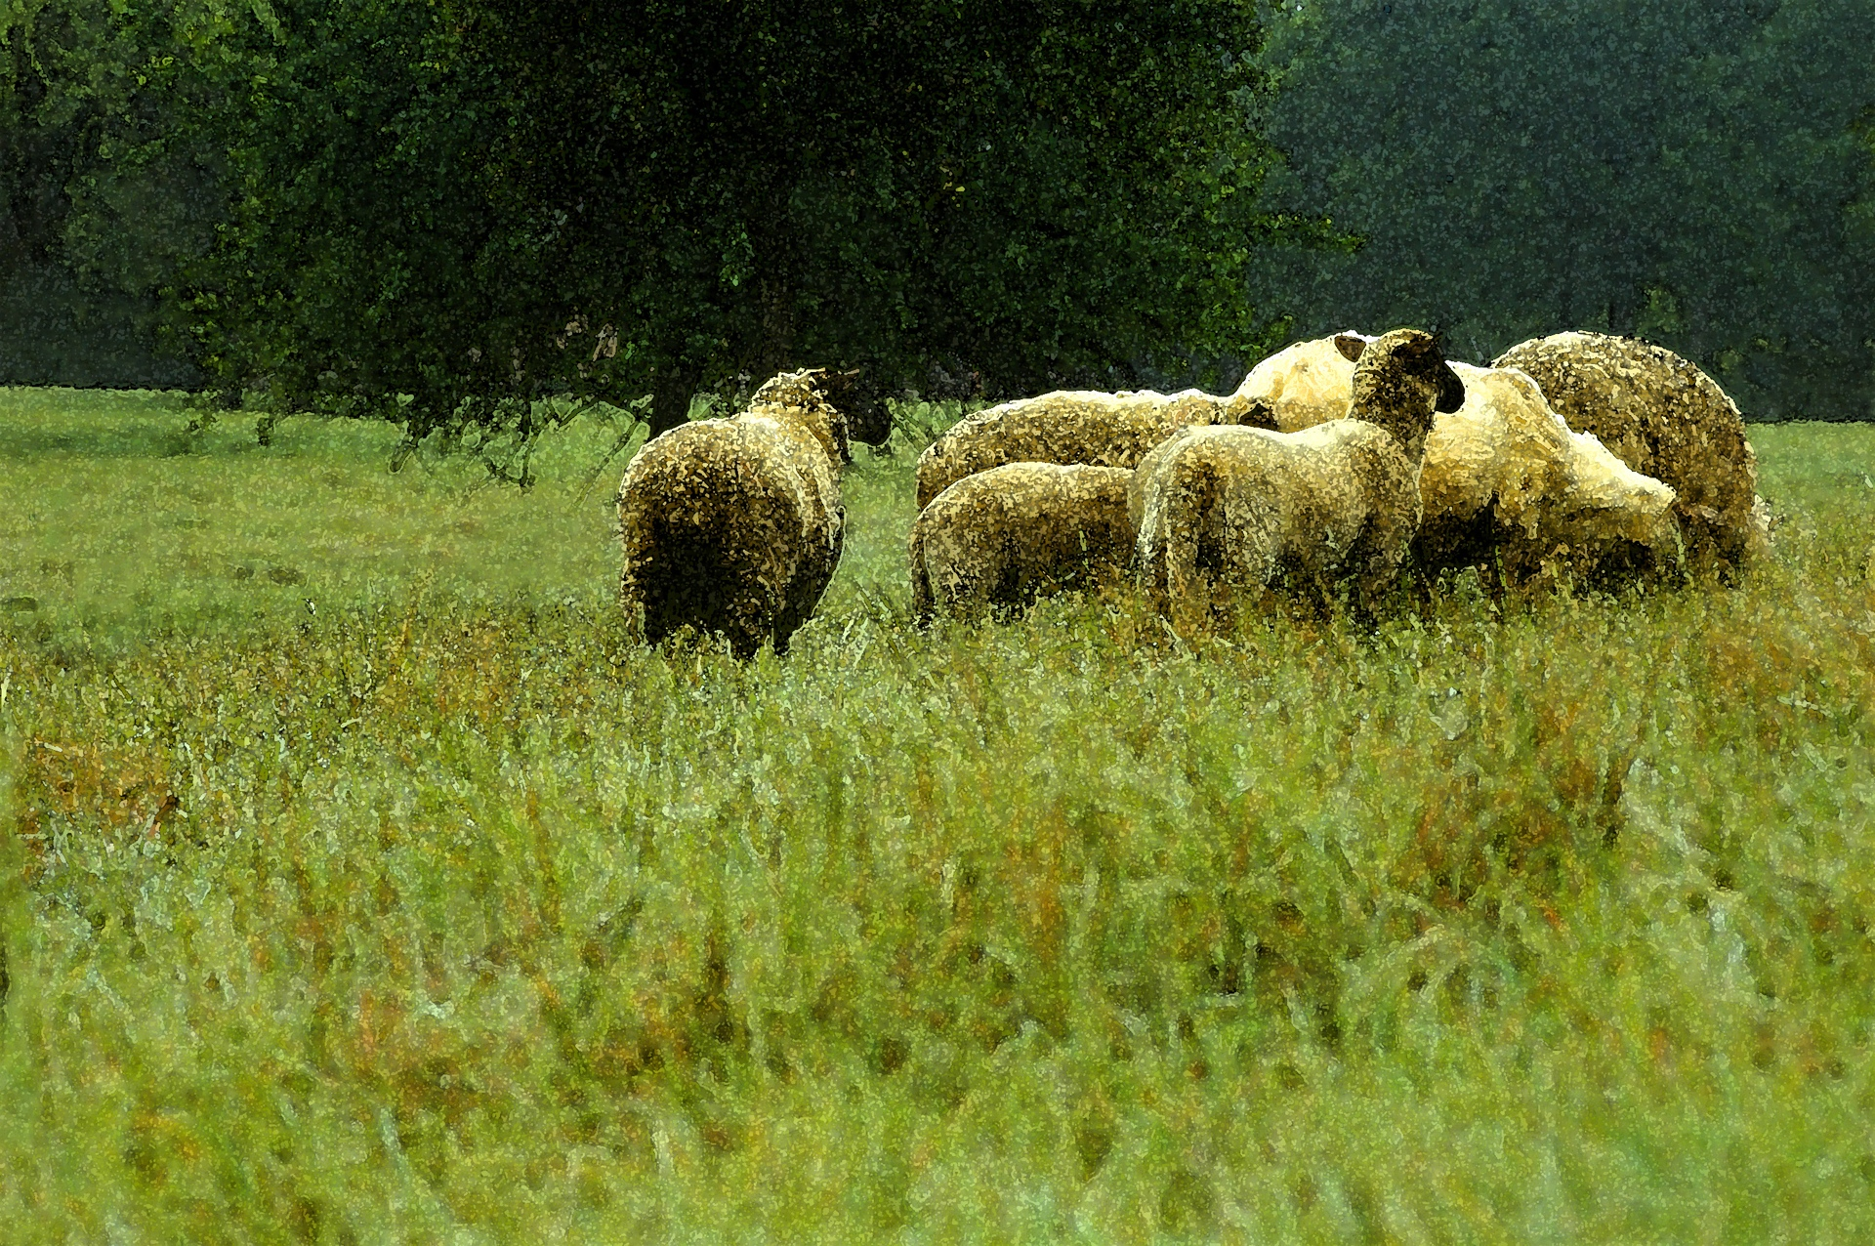
ملك العهد
Notes:
أنهى داود، ملك العهد، رعي الأغنام لرعاة إسرائيل.

Slide 13
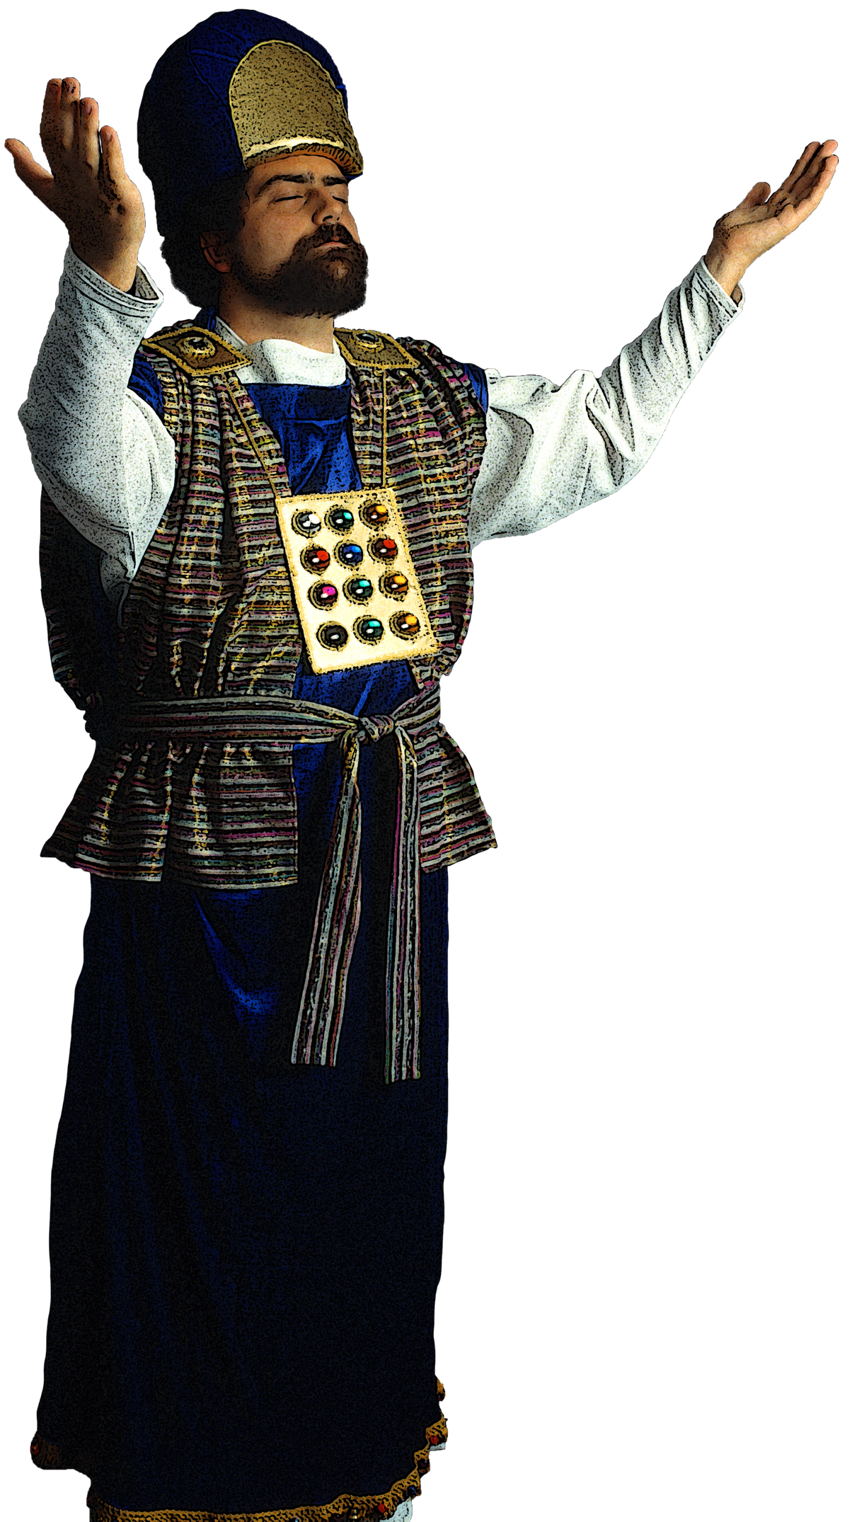
ملك العهد
Notes:
لكن الناس كانوا بحاجة إلى معرفة كيفية عبادة الله أيضاً.

Slide 14
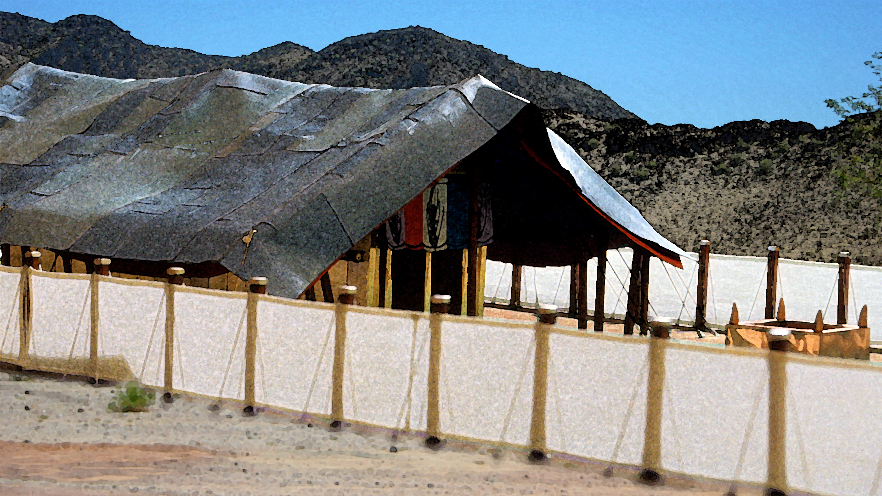
عبادة العهد
Notes:
كان الله قد بدأ بالفعل عبادة العهد في خيمة البرية.
قاد رئيس الكهنة، هارون، عبادة الإله الحقيقي هذه.

Slide 15
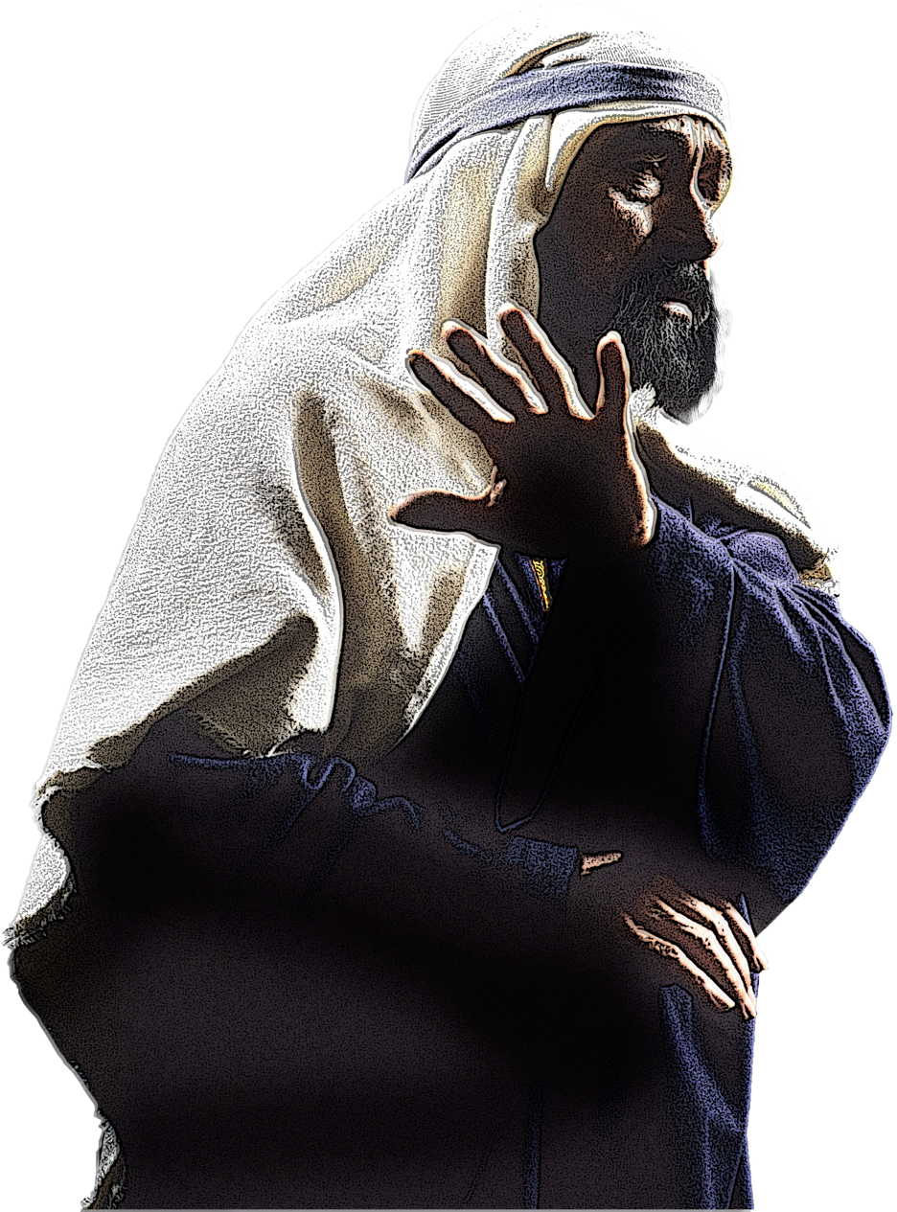
عبادة العهد
Notes:
أظهر القسم السادس أن عبادة العهد في خيمة الاجتماع شملت التضحيات من أجل الخطيئة.

Slide 16
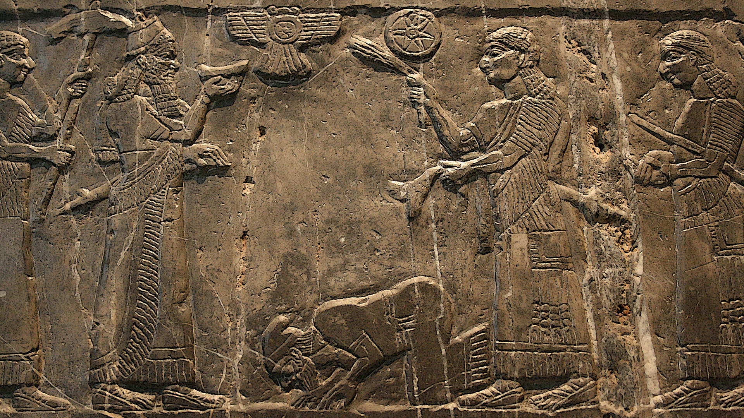
عواقب العهد
Notes:
حذر العهد الموسوي من ثمن العصيان في تثنية 28.
للأسف، لم يستمع الناس لهذه التحذيرات.

Slide 17
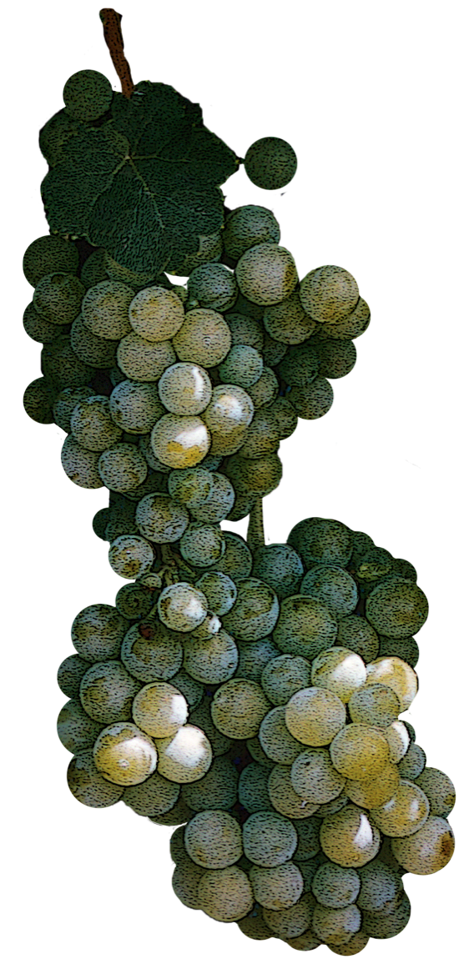
عواقب العهد
Notes:
لا يمكن المبالغة في النتائج.
تخيل إهمال الله ورؤية بلدك بأكمله يدمر نتيجة لذلك!

Slide 18
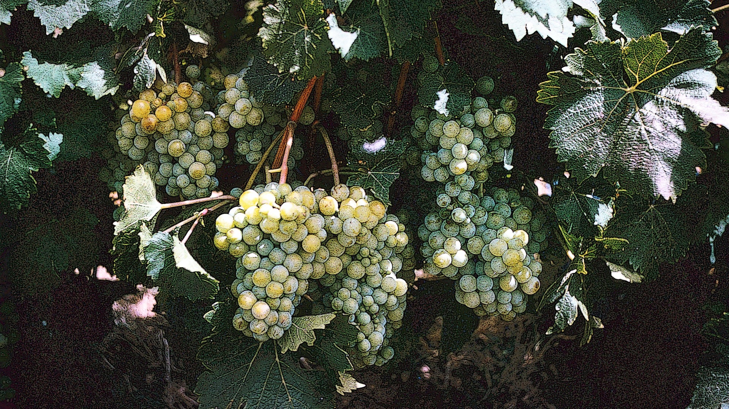
عهد الحب
Notes:
الاستعادة هي دائماً هدف الشخص الذي يحب ولكن عليه أن ينضبط.

Slide 19
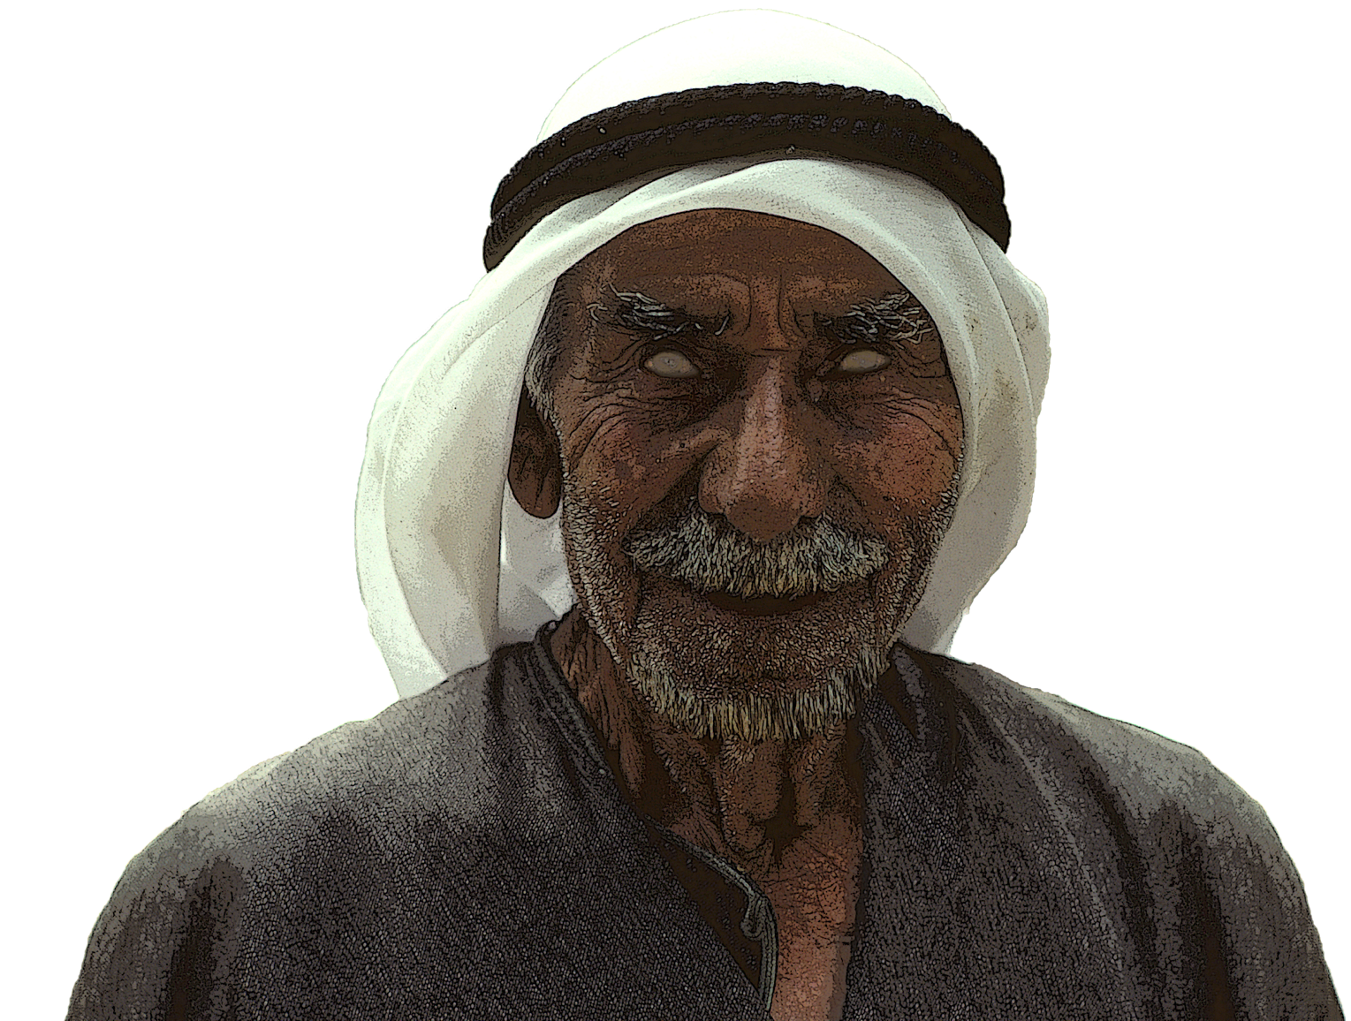
Notes:
حتى في الحكم وسط القادة الذين يعانون من العمى الروحي، كان الله يعمل.

Slide 20
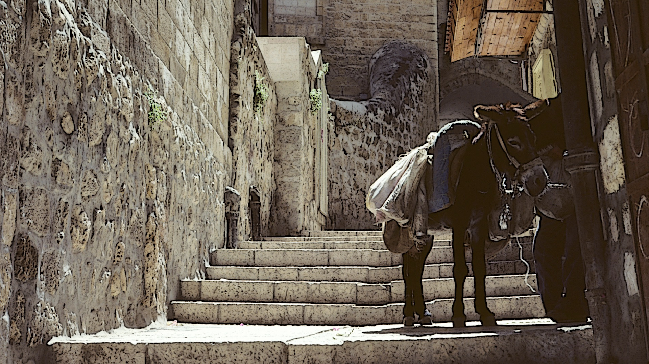
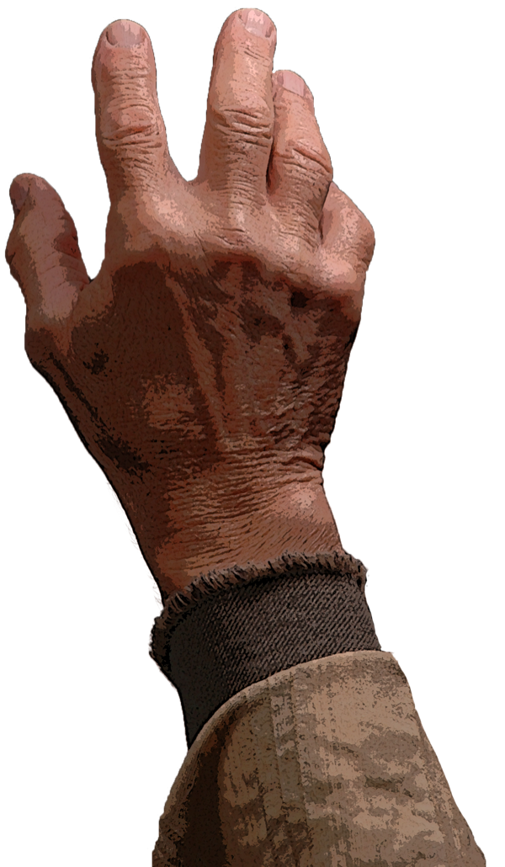
لقد جاء الملك
Notes:
كان العالم مستعداً لتلقي البصر الروحي في يسوع.

Slide 21
لقد جاء الملك
Notes:
كانت هناك حاجة إلى هذا المنظر الروحي أكثر من شفاء يسوع للمكفوفين.

Slide 22
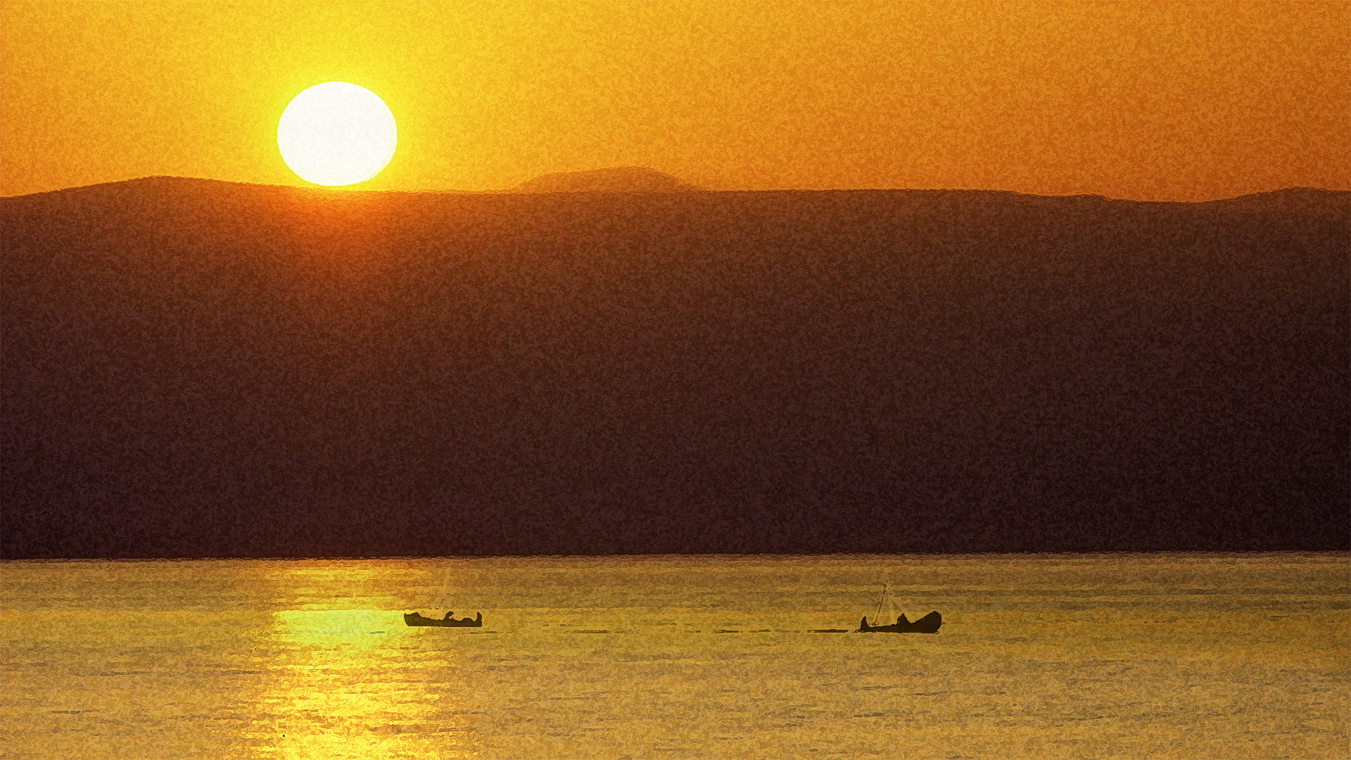
جميع رجال الملك
Notes:
ترك يسوع أتباعه لنقل كل من الحقيقة والممارسة إلى المجتمعات الجديدة في جميع أنحاء الإمبراطورية.

Slide 23
جميع رجال الملك
Notes:
شاركوا رسالة المملكة إلى أبعد أجزاء الإمبراطورية.

Slide 24
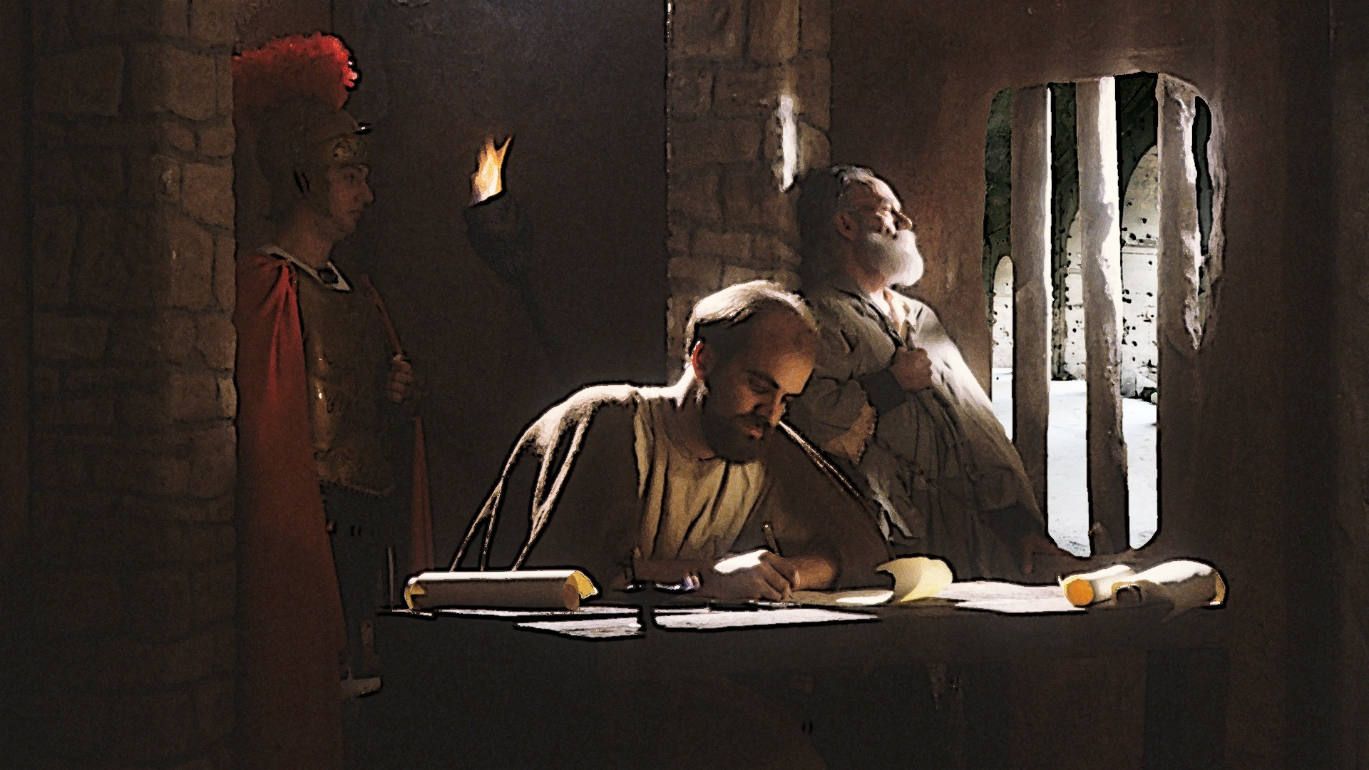
العيش من أجل الملك
Notes:
لدينا 21 رسالة في العهد الجديد تعلم اللاهوت وسط قضايا الكنيسة اليومية.

Slide 25
قصة الكتاب المقدس:
فهم الكتاب المقدس من سفر التكوين إلى الرؤيا
Notes:
لكن القصة لا تنتهي بالرسائل.

Slide 26
5-12-5-5-12
العهد القديم
P______________
H___________
P____________
M________ P_____________
M________ P_____________
5 books
12 books
5 books
5 books
12 books
P______________
H___________
P____________
M________ P_____________
M________ P_____________
5 books
12 books
5 books
5 books
12 books
أسفار موسى الخمسة | الأسفار التاريخية | الأسفار الشعرية | أسفار الأنبياء الكبار | أسفار الأنبياء الصغار
5 كتاب | 12 كتاب | 5 كتاب | 5 كتاب | 12 كتاب
Notes:
نأتي الآن إلى الكتاب الأخير من الكتاب المقدس الذي ينظر إلى الوراء إلى العهد القديم بأكمله.

Slide 27
4-1-21-1
العهد الجديد
P______________
H___________
P____________
M________ P_____________
M________ P_____________
5 books
12 books
5 books
5 books
12 books
P______________
H___________
P____________
M________ P_____________
M________ P_____________
5 books
12 books
5 books
5 books
12 books
الأناجيل | التاريخ | رسائل | نبوة
4 كتاب | 1 كتاب | 21 كتاب | 1 كتاب
Notes:
سفر الرؤيا هو أيضا نهاية مناسبة لكتب العهد الجديد.

Slide 28
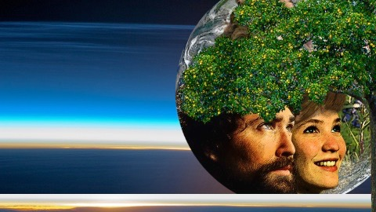
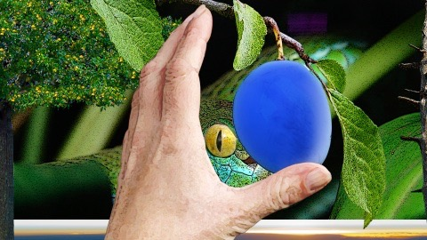
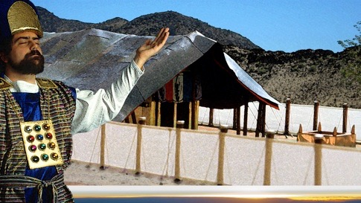
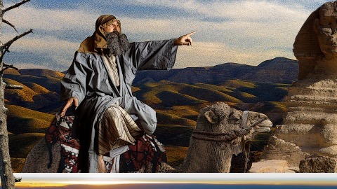
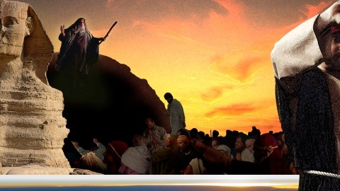
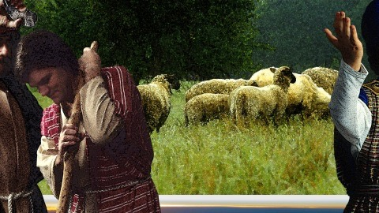
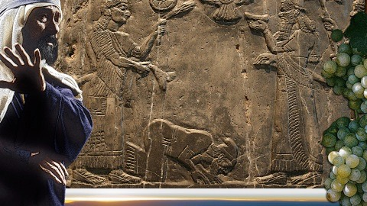
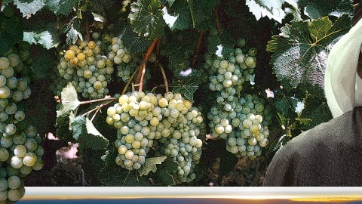
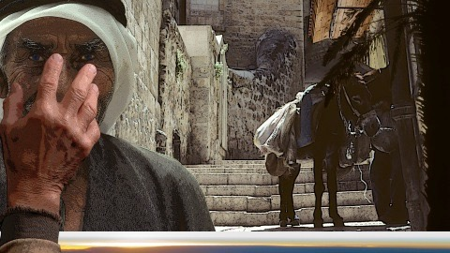
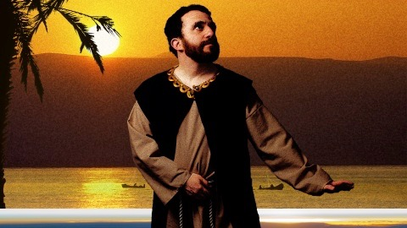
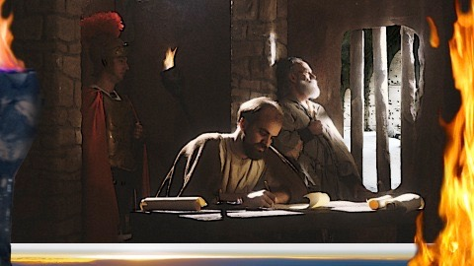
11

Slide 29
أهداف الجلسة:
1. افهم النصر النهائي لأولئك الذين يقفون إلى جانب الله
2. حدد الروابط بين سفر التكوين والرؤيا
Notes:
يسوع هو النصر ونفوز أيضاً بكوننا في فريقه.
يوازي هذا الكتاب الأخير الكتاب الأول من نواح كثيرة.

Slide 30
العيش من أجل الملك
Notes:
حتى أن الله سمح للقادة بالذهاب إلى السجن حتى يكتبوا رسائل ذات قيمة بالنسبة لنا اليوم!

Slide 31
القناعة المجتمعية (الأرثوذكسية الأساسية)
*كتاب مقدس ٢تيموثاوس ٣: ١٢;٢بطرس ١: ٢١
*ثالوث متى ٢٨: ١٩; ١كورنثوس ١٢: ٤-٦; ٢كونثوس ١٣: ١٤
*يسوع كولوسي ٢: ٩-١٠; ٢كورنثوس ٥: ٢١
*إنسانية رومية ٣: ١٠-١٩; ١تيموثاوس ٥: ٦
*كفارة 1كورنثوس١٥: ١-٣
*خلاص افسس٢: ٨-٩
*عودة المسيح رومية٨: ١٩-٢٣
Notes:
سيكون لجميع الكنائس الحقيقية بعض الاختلاف في الأسلوب والشكل، لكنهم بحاجة إلى الايمان بنفس الأشياء فيما يتعلق بهذه الحقائق الأساسية.

Slide 32
خصائص أتباع المسيح الملتزم
أ. حب سامي لا يضاهى ليسوع.
ب. الدراسة المنتظمة والإخلاص لكلمة الله.
ج. التخلي عن أنفسنا كسلطة وتركيز من حياتنا.
د. حياة الخضوع والتضحية للصليب.
ه. الولاء لقيادة المسيح المقنعة.
و. الاعتراف بالملكية الحقيقية لممتلكاتنا.
ز. انعكاس محبة المسيح في مواقفنا و الإجراءات تجاه الآخرين.
Notes:
يهتم التلاميذ أيضاً ليس فقط بأفعالهم ولكن أكثر بمواقفهم التي تنتج هذه الأفعال.

Slide 33
العيش من أجل الملك
على الصعيد القومي - رفضت إسرائيل يسوع كمسيح
لكن ليس كل شيء. نحن الآن في عصر الكنيسة (أفسس 3)
ماذا عن إسرائيل؟ العهود.
رومية 11
سيفي الله بعهده لإسرائيل في عصر قادم [إشعياء 65:17-25]
Notes:
من الأفضل أن نعيش من أجل الملك عندما نرى حبه على الرغم من رفض إسرائيل للملك.
لكن بعض اليهود هم يهود مسيحيون يقبلون يسوع.
سيظل الله يفي بالوعود الإبراهيمية وغيرها.
يوضح بولس هذا في رومية 11.
في المستقبل، ستحدث وعود إشعياء بالمملكة الحيوانية في سلام.

Slide 34
العيش من أجل الملك
Notes:
بحلول وقت الوحي، كان بطرس وبولس قد ذهبا حوالي 30 عاما. لكن يوحنا عاش لكتابة 7 كنائس في تركيا الحديثة.

Slide 35
الملك قادم
Notes:
تتفق هذه النبوءة النهائية مع تصوير إشعياء للذئب الذي يعيش مع الحمل.

Slide 36
الملك قادم
الرؤيا
إنه يقدم باللغة الملونة والصور النهاية...
حيث يهزم الله قوى الشر،
يعكس لعنة الخطيئة،
يفي بعهده ويعيد خلقه
الملك قادم
Notes:
تعلم رموزها انتصار المسيح على الشيطان!

Slide 37
نظرة عامة على نهاية الأزمنة
قيامة المؤمنين قبل وقت الضيقة العظيمة (1 تسالونيكي 4:13-18؛ 1 كور 15:51-58)
يبدأ وقت الضيقة العظيمة لمدة سبع سنوات (التنقيح 6-19؛ الأسبوع السبعون من دانيال، راجع. دانيال 9:24-27).
تتحول إسرائيل، على الصعيد القومي، إلى المسيح في وقت الشدة
عودة المسيح إلى كوكب الأرض (19:11-21)
عهد المسيح المادي (رؤيا 20؛ إشعياء 65: 17-25)
السماء الجديدة والأرض الجديدة (رؤيا 21-22)
Notes:
سنحصل على اجساد جديدة لن تموت أبداً.
ستخضع الأرض لأكثر الأوقات إيلاماً على الإطلاق لمدة 7 سنوات.
لكن إسرائيل ستثق أخيراً في يسوع كمسيح.
سيعود يسوع مع قديسيه.
سيحكم معنا هنا لمدة 1000 عام.
ثم سيستعيد الله الفضاء الخارجي والأرض.

Slide 38
الملك قادم
المخطط التفصيلي لسفر الرؤيا مقدمة (1:1-20) رسائل إلى الكنائس السبع (2:1-3:22) رؤية العرش السماوية (4:1-5:14) فتح الأختام السبعة (6:1-8:1) صوت الأبواق السبعة (8:2-11:19) وجود الله مقابل قوى الشر (12:1-14:20) سكب الجامات السبعة (15:1-16:21) حكم بابل وسقوطها (17:1-19:5) انتصار الله النهائي (19:6-22:5) الخلاصة (22:6-21)
Notes:
يرى الكثيرون المخطط التفصيلي في رؤيا 1:19 الذي يصور المسيح القائم من الموت الذي رآه يوحنا للتو (1)، والحالة الحالية للكنائس السبع (2-3)، والدينونة المستقبلية وبركات الله (4-22). سيؤدي ذلك إلى تجميع جميع العناصر الموجودة في هذه الشريحة معا من العنصر الثالث فصاعداً.

Slide 39
الدينونة على كوكب الأرض
عودة المسيح؟
سفر التكوين. . . وسفر الرؤيا
الملك قادم
Notes:
بأبسط العبارات، تقول النبوءة أنه سيتم الدينونة على الكوكب قبل عودة يسوع، ولكن النهاية ستكون مثل سفر التكوين 1-2!

Slide 40
الموضوعات الحرجة في الرؤيا
الله —يستحق العبادة (4:11; 14:7; 19:6) — الحكم على الشر (16:5-7؛ 19:1-2) —يحب شعبه ويحميه (7:2-3)
يسوع، الأسد الحمل —واحد مع الله؛ يشارك في السلطة والمجد والعبادة —1:4-5، 14-16؛ 5:6، 9-14؛ 21:22-23
السماء الجديدة والأرض الجديدة —يكمل الله في الرؤيا 21-22 ما بدأه في التكوين 1-2 —تم استعادة المجتمع

Slide 41
تكوين. . . . . . . . . . . . . . . . رؤيا
"في البداية" (تكوين 1:1) | "أنا ألف والياء ..." (رؤيا 21:6)
يخلق الله السماوات والأرض - الخطيئة (تكوين 3) | يخلق الله سماءً وأرضاً جديدين - لا خطيئة (رؤيا 21: 6)
الشيطان موجود (تكوين 3) | يتم الحكم على الشيطان والخطيئة (رؤيا 19:11-21؛ 20:7-10)
يدخل الموت (تكوين 4:6-8؛ تكوين 5) | يتم القضاء الموت (رؤيا 20:14؛ 21:4)
يفقد الأشخاص الخاطئون العلاقة الحميمة (تكوين 3) | يخدمه شعب الله في الانفتاح (22:3)
تم مصادرة المجتمع (تكوين 3:8) | مجتمع حقيقي ذو خبرة (21:3، 7)
خجل من حضور الله (تكوين 3: 8-11) | شعب الله "يرى وجهه" (رؤيا 22:4)
الخطيئة تجلب الألم (تكوين 3:16-17) | لا مزيد من الدموع (رؤيا 21:4)
ممنوع تناول الطعام من شجرة الحياة (تكوين 3:22-24) | شعب الله يأكل بحرية ويعيش (رؤيا 22: 2،14)
Notes:
يجلب سفر الرؤيا حلاً إيجابياً لكل تأثير سلبي في سفر التكوين.

Slide 42
الملك قادم
Notes:
ستدخل عودة المسيح حيز التنفيذ أحداث نهاية الأوقات هذه.

Slide 43
Notes:
سيتوج هذا بشجرة الحياة المحظورة في سفر التكوين 3…

Slide 44
Notes:
… سيتم منحها بحرية للجميع في اورشليم الجديدة!

Slide 45
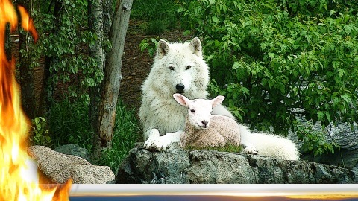
11
Notes:
لذا فإن قصة الكتاب المقدس هي واحدة من ملك حفظ العهد الذي سيعيد البشر إلى الخلق الأصلي حيث حكمنا معه ذات مرة. استخدم رجال الله مثل إبراهيم وموسى وداود وأخيراً يسوع للموت من أجل خطايانا. الإيمان بيسوع يعيدنا إلى الله برسالة للأمم مفادها أن الله سيعيد كل الخلق.

Slide 46
نقاط الاتصال النهائية
Notes:
يحتوي سفر الرؤيا أيضا على بعض الصور لربط النقاط…

Slide 47
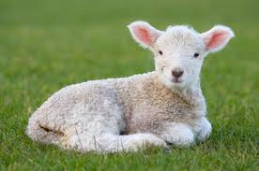
Notes:
في العهد القديم، نرى استخداماً واسعاً لصور الحمل - لكنه خارج التركيز. قدم الناس الأتقياء ملايين الحملان كتضحيات - ولكن لماذا؟ ما هي الأهمية؟

Slide 48
Notes:
يساعد كتاب سفر الرؤيا في التركيز على ذلك. الحمل هو من بين أضعف الحيوانات وأكثرها براءة. لذلك، أصبح الحمل واحدة من أفضل صور يسوع، الذي، على الرغم من الله، أصبح ضعيفاً - وعلى الرغم من براءته، أصبح تضحيتنا من أجل الخطيئة. ومع ذلك فهو ليس يسوع المخلص فقط…

Slide 49
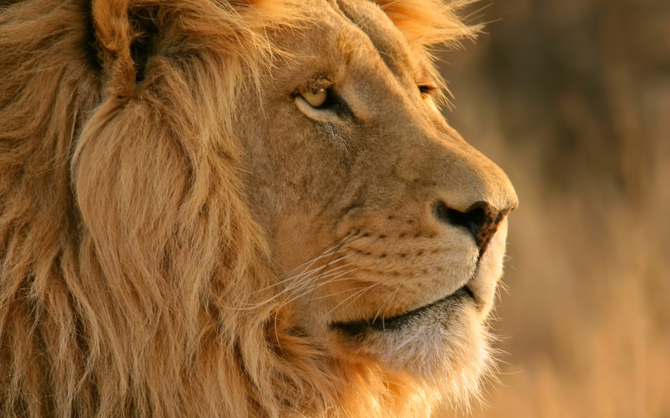
Notes:
إنه ملكنا المسيح! وأي حيوان يصور الملكية أفضل من الأسد؟ يوضح رؤيا 5 أنه أسد وحمل على حد سواء، كل من المخلص والملك! يكرر سفر الرؤيا هذين التسميتين لإظهار أن يسوع هو النصر على الشيطان - ولكن فقط من خلال دمه.

Slide 51
قُم بتنزيل هذا العرض التقديمي مجاناً!
قصة الكتاب المقدس على BibleStudyDownloads.org

